Slide 1
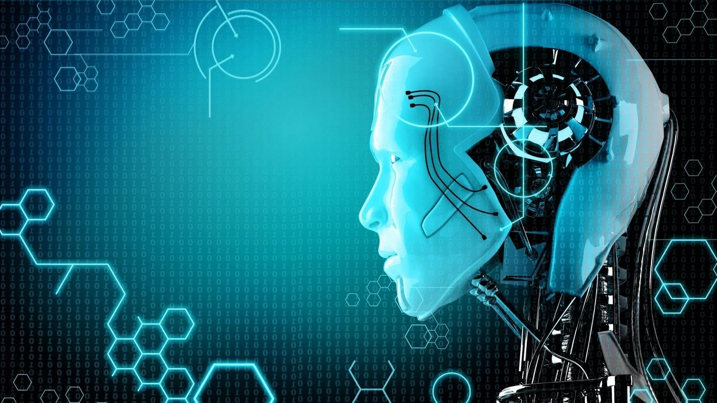
AI for all
الهدف من بلاي ليست
ان الكورس لاي شخص يريد ياخد فكرة عن الذكاء الاصطناعي.
عشان اما حد يقول امامك موضوع في الذكاء الاصطناعي تكون فاهم بيتكلم عن اي.
الشرح هيكون نظري ومختصر و بالصور وتطبيقاته في الحياة.

